Slide 1



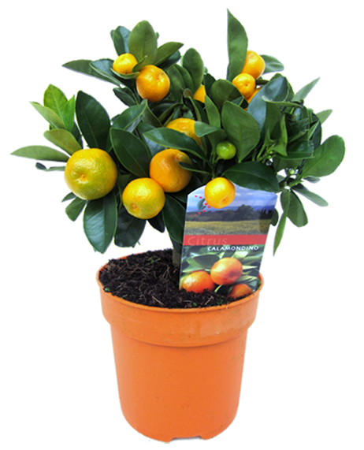
Космическая смена «Сириус 2022»
01-15 апреля 2022 г.
Terra Notum: геоинформационные
системы и технологии
Программа «AgroNЕХ»
Команда «Кумкват»

Slide 2




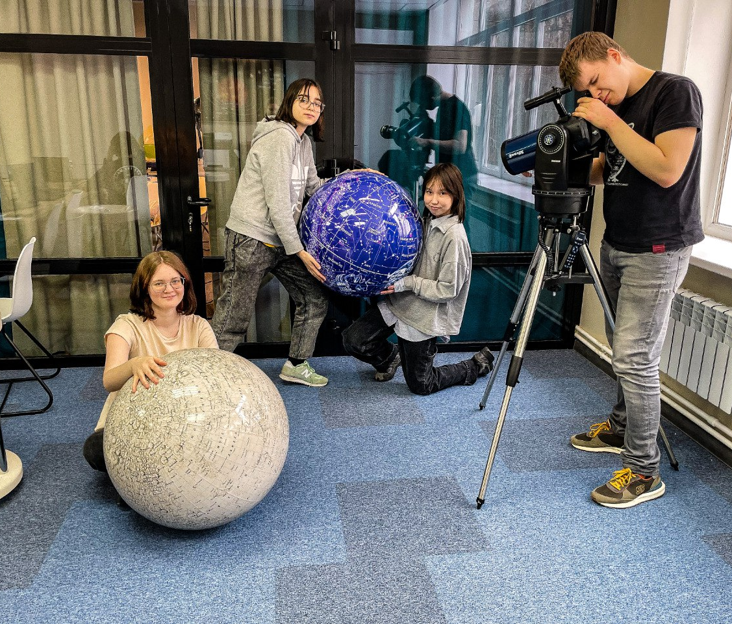
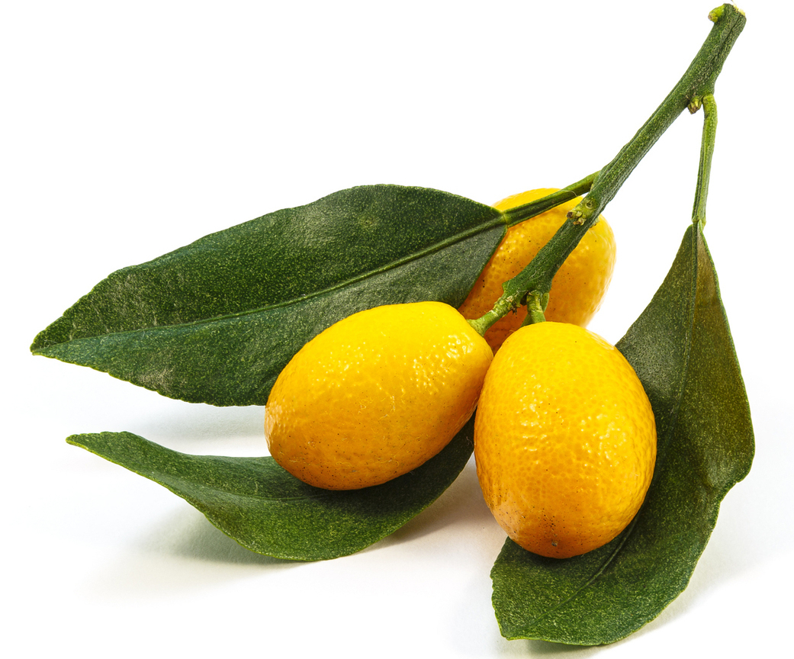
Команда № 13
София Лалетина – координатор проекта
Павел Закружный – разработчик программы «AgroNЕХ»
Милена Мисриханова – бизнес-аналитик, дизайнер
Полина Постникова – исследователь ресурсов и исполнитель

Slide 3
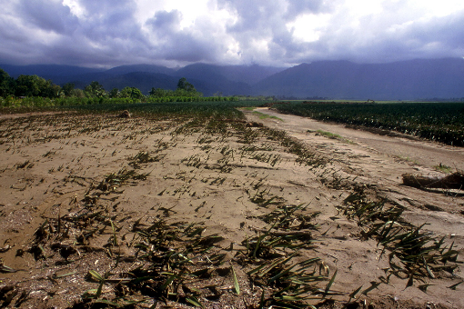
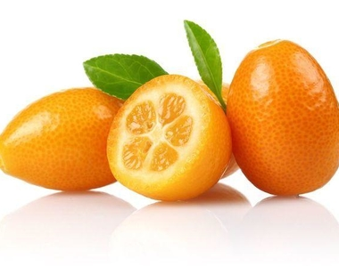
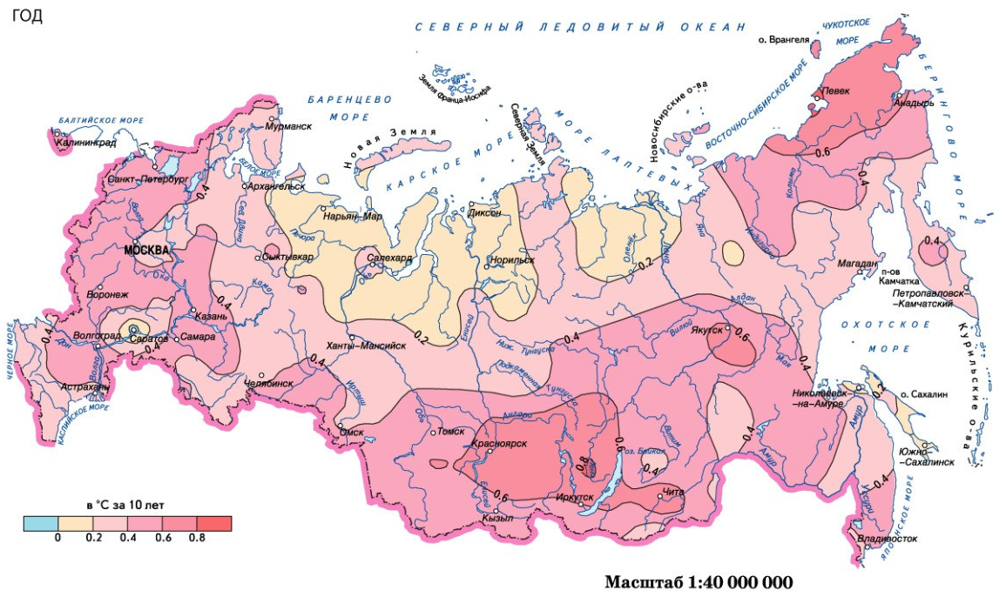
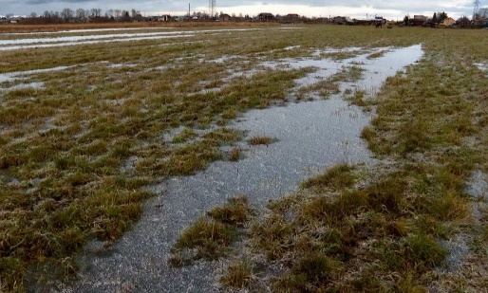
№: 13
Теоретические обоснования
Изменение температуры приземного воздуха
в течение 10 лет (2008-2018 гг.)
Опустынивание полей
Заболачивание

Slide 4
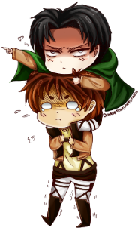
№: 13
Цель проекта – создание программы «AgroNЕХ», направленной на оценку экологического состояния сельскохозяйственных угодий
(далее – СУ).
Задачи проекта:
Обозначить территорию, на примере которого будет разрабатываться программа.
Изучить методы исследования показателей экологического состояния СУ.
Разработать относительную классификацию увлажненности верхнего горизонта почвы на основе NDWI (Normalized Difference Water Index).
Разработать программу с учетом выделенных параметров.
Представить результат работы программы в виде тематических карт.
Оценить возможности программы.

Slide 5







Анализ существующих решений
Аналоги
Информацисервис RoboProbонный
Агрохолдинги
Фермерские хозяйства
Исследовательские институты
Образовательные учреждения
Клиенты проекта

Slide 6
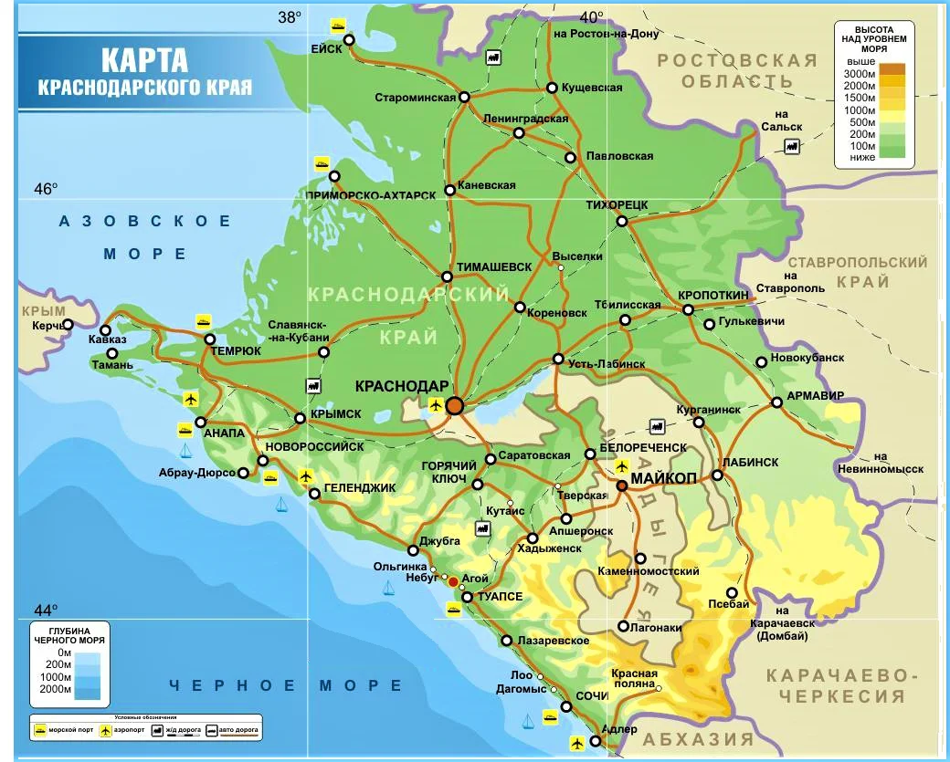
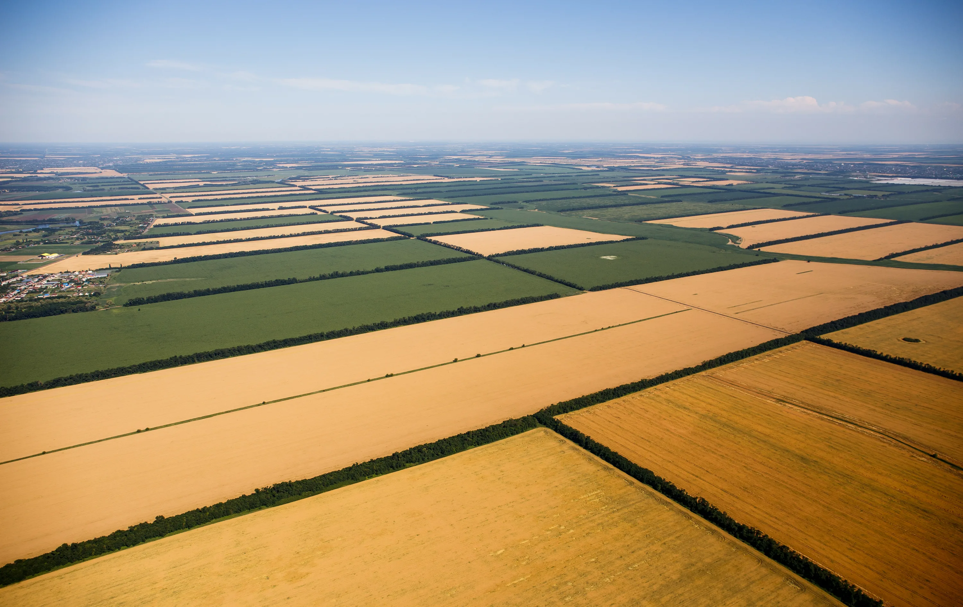
Район исследования
№: 13
Краснодарский край – лидер рейтинга регионов по объёмам производства сельскохозяйственной продукции

Slide 7
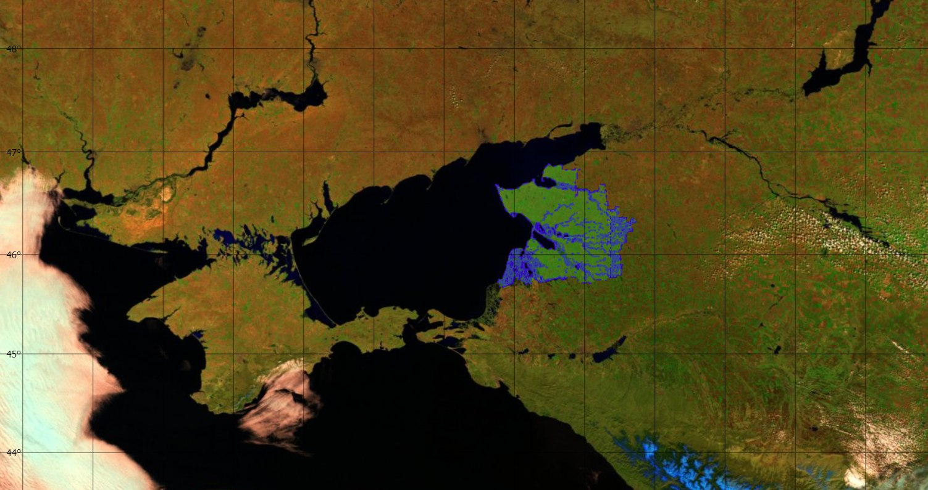
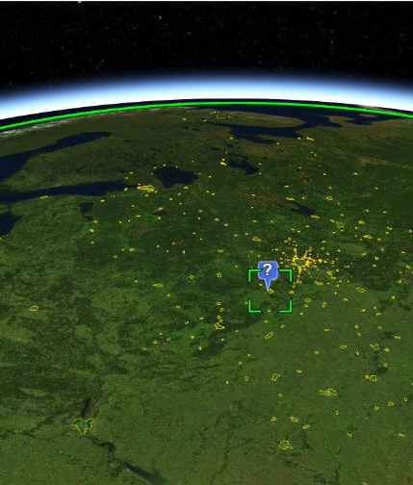
№: 13
Европейский Юг на гиперспектральном снимке сенсора MODIS спутника Терра, данные
от 7 апреля 2022 года. Источник – наземная станция приёма данных со спутника в г. Калуга.
Синим выделена территории исследования – северо-западная часть Краснодарского края (Ейский, Щербиновский, Каневский, Староминский, Ленинградский, Брюховецкий, Приморско-Антарский районы).
Калужский терминал
Краснодар

Slide 8







№: 13
Алгоритм работы программы
Отбор снимков спутника Landsat-5 и -8, предоставленных калужским терминалом ScanEx (не реклама)
Загрузка данных в программу
Создание маски района
по индексу водности (NDWI)
$$NDWI=$$
$$\frac{SWIR_2−NIR}{SWIR_2+NIR}$$
$$NDVI=$$
$$\frac{NIR−RED}{NIR+RED}$$
Классификация полей по индексу NDWI
Классификация поле по пику NDVI
для каждого года
Сохранение и вывод результатов

Slide 9
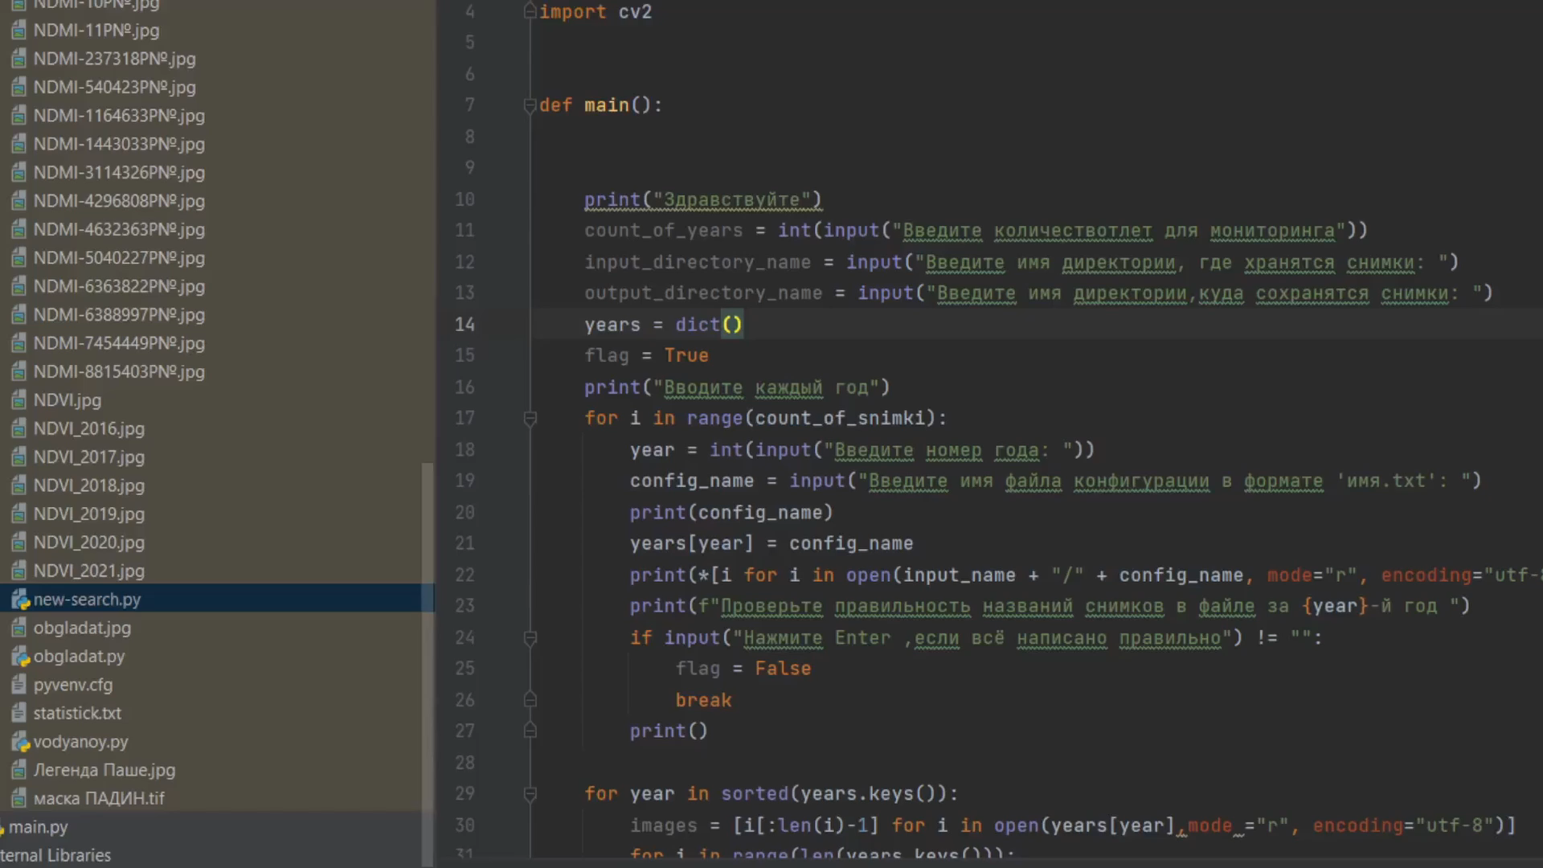
№: 13
Алгоритм работы программы

Slide 10
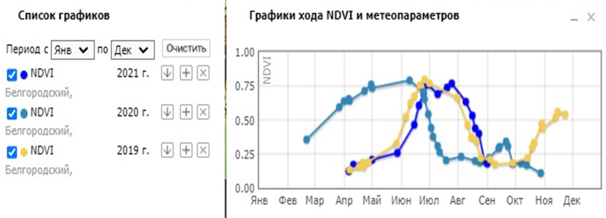
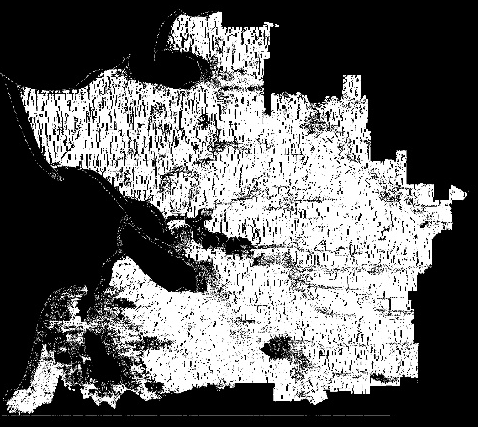
№: 13
Алгоритм работы программы
Пример построения графиков изменения NDVI в течение года
Карта, где черным выделены участки с низким уровнем NDVI

Slide 11

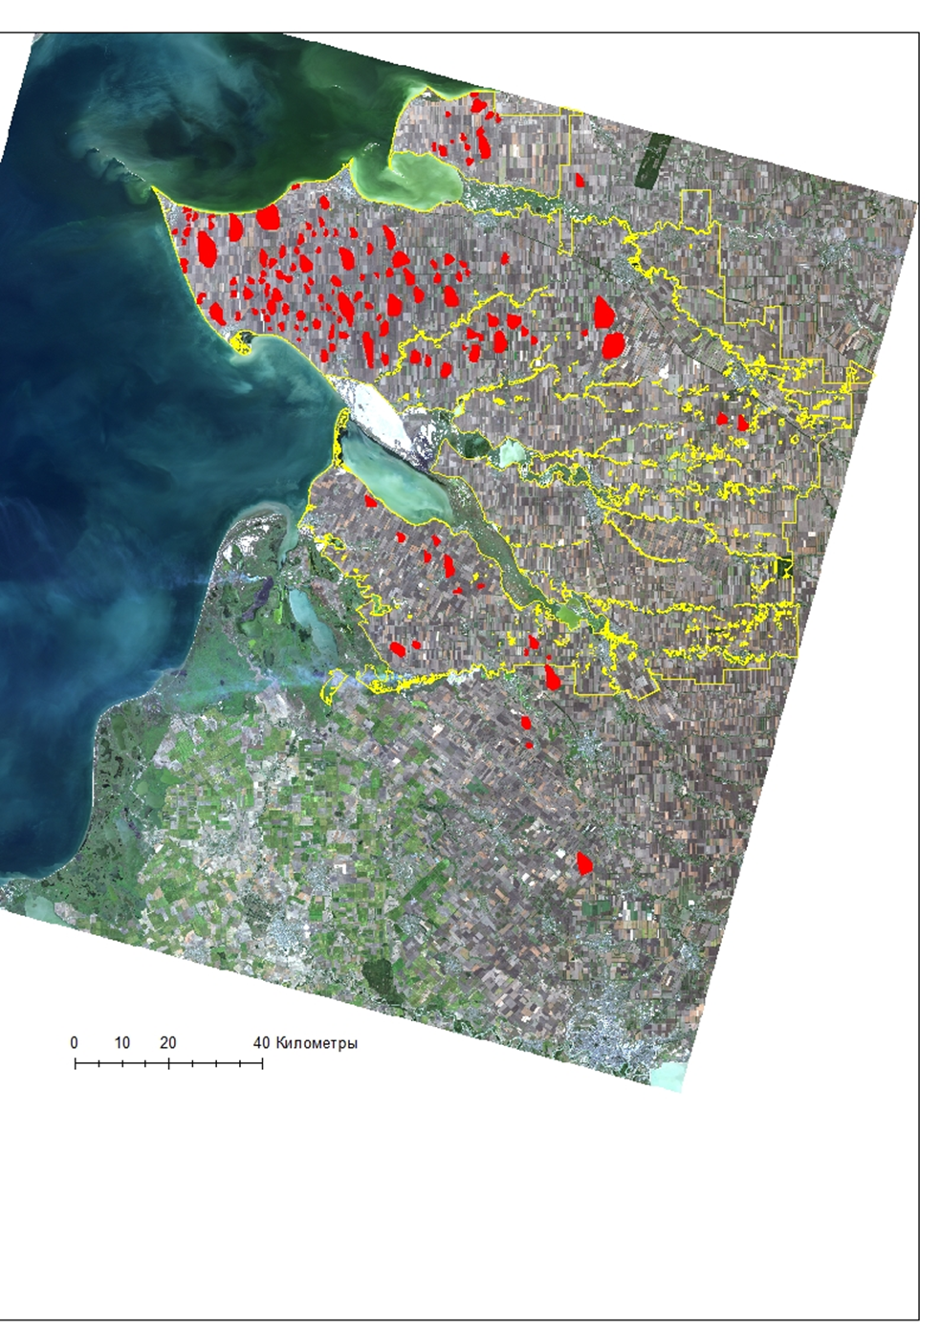
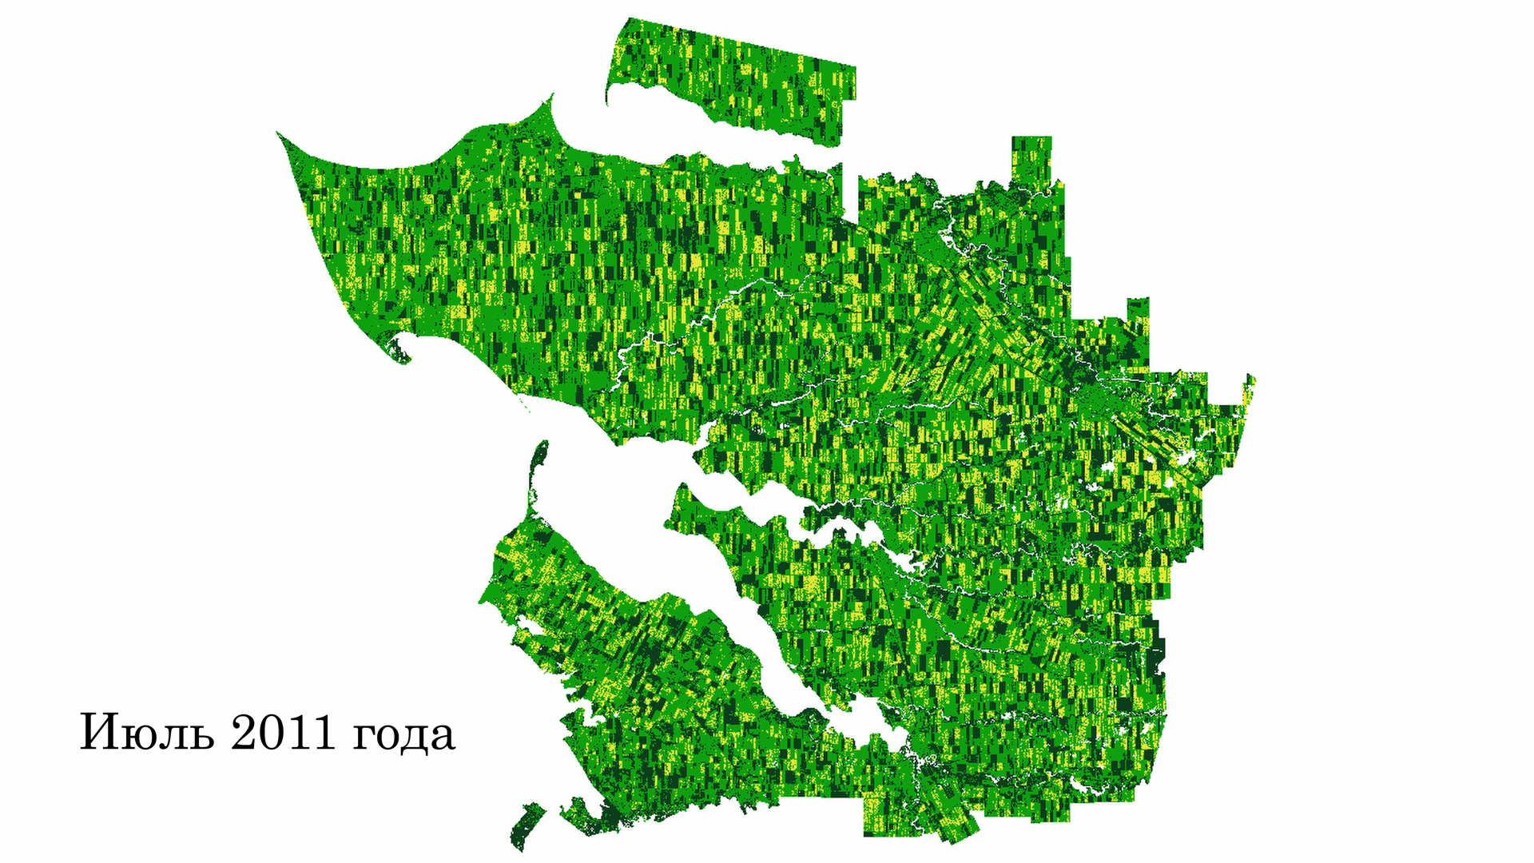

Результат – тематические карты
Легенда:
- переувлажненные (не представлены)
- увлажненные
- сухие
На снимке Landsat-8, представленном в псевдо натуральных цветах, падины обозначены красным цветом, район исследования выделен желтым.
- умеренные
- иссушенные (не представлены)

Slide 12
№: 13
Наша прога вывела площадь каждого класса,
эти данные мы представили для наглядности в виде графиков
S, км²
S, км²
Год
Год

Slide 13

№: 13
Результат проекта: мы молодцы!
А также нами разработана программа «AgroNЕХ», которая может строить карты увлажненности территории и определять поля с низким уровнем вегетации в течение всего года.

Slide 14
№: 13
Проблемы проекта
Сложность выделения района: разработанная нами «маска» исключает водные объекты, но на снимке остается еще застройка (населенные пункты и дороги) и заболоченные территории.
Решение: разработать маску полей на основе кадастровой карты или разработать дополнительный алгоритм для выделения земель сельскохозяйственного назначения.
По мультиспектральным снимкам затруднительно осуществлять мониторинг в облачные дни.
Решение: использовать радиолокационные снимки.

Slide 15
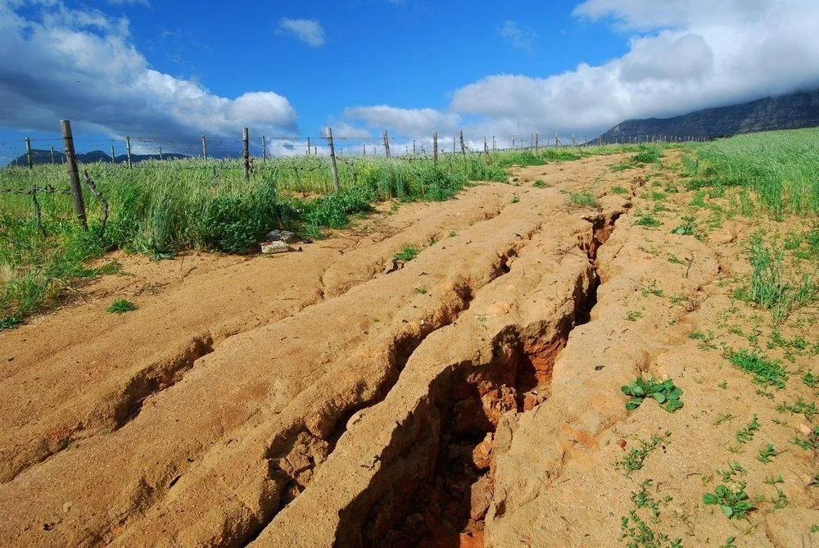
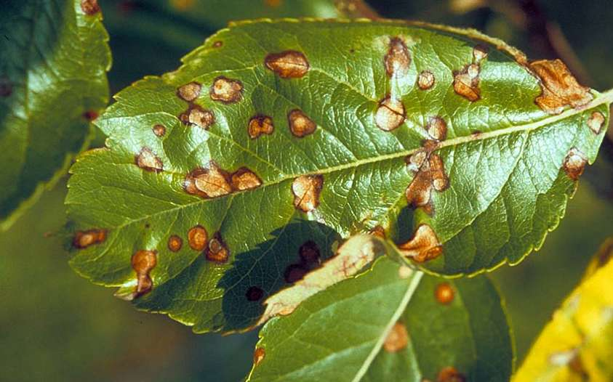
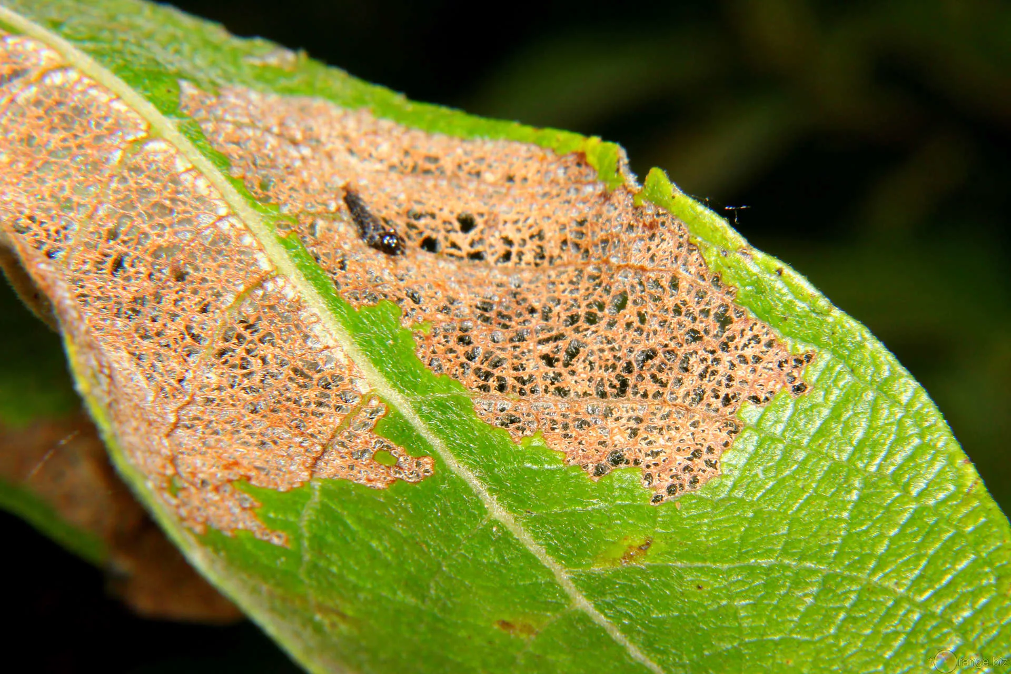
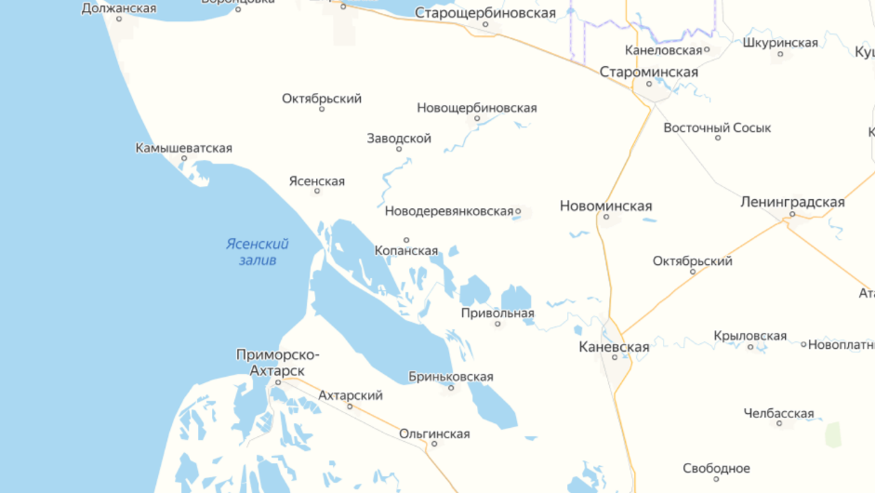
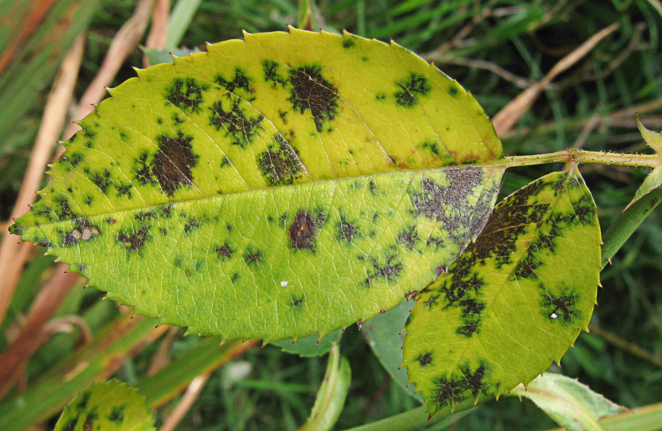
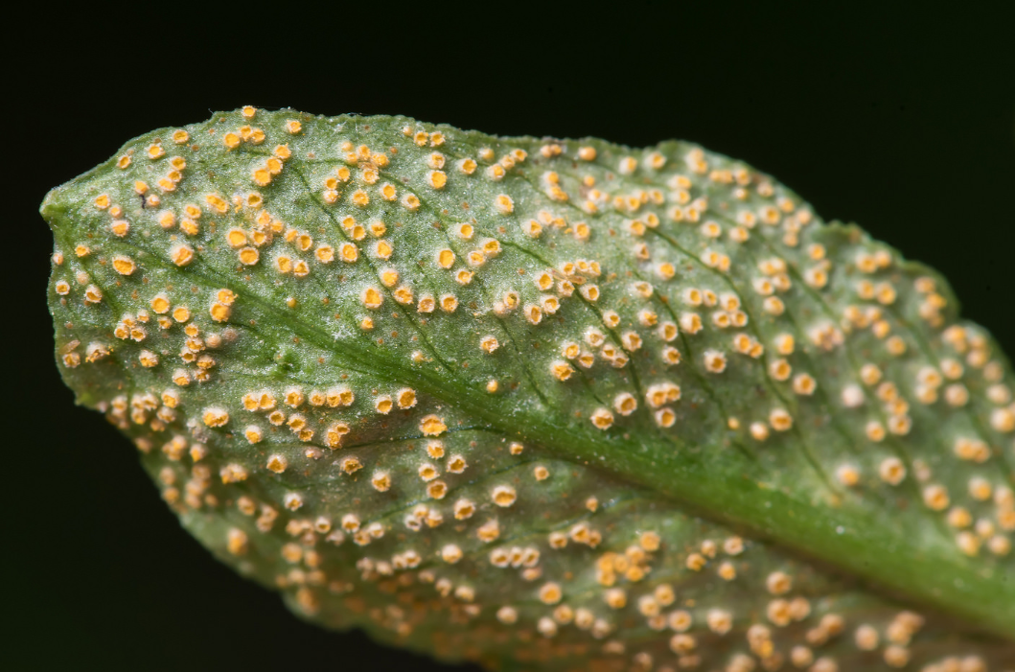
№: 13
Развитие проекта
Функция, позволяющей отслеживать эрозию почв, распространение болезней растений и пестицидного геноцида.
Функция, позволяющей отслеживать состояние водных ресурсов, использующихся в сельском хозяйстве.
Автоматизированное определение типа сельскохозяйственной культуры для агрострахования.
Автоматизированная актуализация кадастровой карты.
Кадастровая карта
Краснодарского края
Эрозия почв
Болезни растений

Slide 16


Космическая смена «Сириус 2022»
01-15 апреля 2022 г.
Terra Notum: геоинформационные
системы и технологии
Наши контакты
Постникова Полина: 8 924 171 71 55, intoleranz.x@gmail.com
Мисриханова Милена: +7 903 575 07 08, milena04.07@mail.ru
Закружный Павел: 8 903 279 73 97, pavelzakr55@gmail.com
Лалетина София: 8 923 574 19 03, solaletina@mail.ru

Slide 17

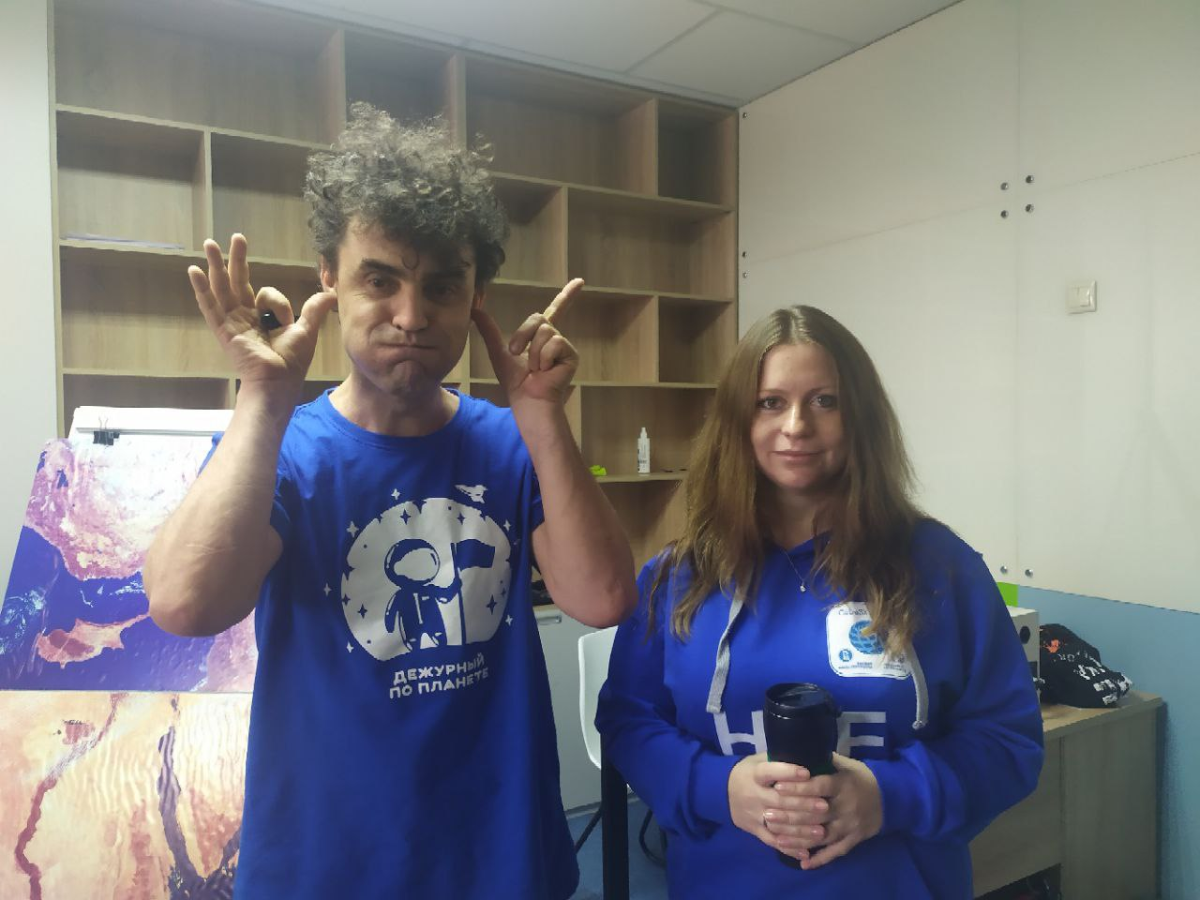


Благодарим за помощь руководителей нашего проекта – Волкову Наталью Вячеславовну и Алейникова Александра Анатольевича
В ходе работы использованы ПО:

